Slide 2
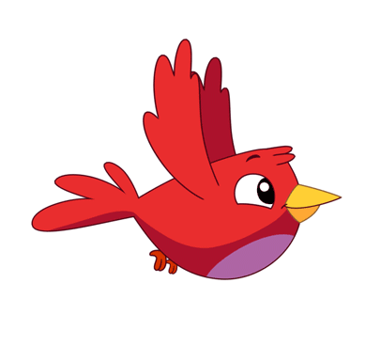
GIÚP CHIM XÂY TỔ

Slide 3
1
2
3

Slide 4
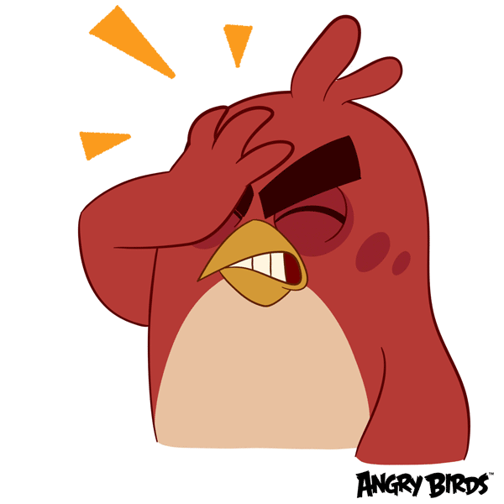
Giá trị của biểu thức:
123+ 80 + 20 =
A. 132
B. 232
C. 223
D. 332

Slide 5
Biểu thức nào có giá trị lớn nhất?
A. 5 x (6 – 2)
C. 16 + 24 :4
B. (16 + 24) : 4
D. 5 x 6 - 2

Slide 6
Tính giá trị của biểu thức:
2 x 3 + 3
A. 8
B. 9
C. 7
D. 10

Slide 7
Thứ Năm ngày 26 tháng 12năm 2024
Toán
LUYỆN TẬP CHUNG ( Tiết 2)

Slide 8
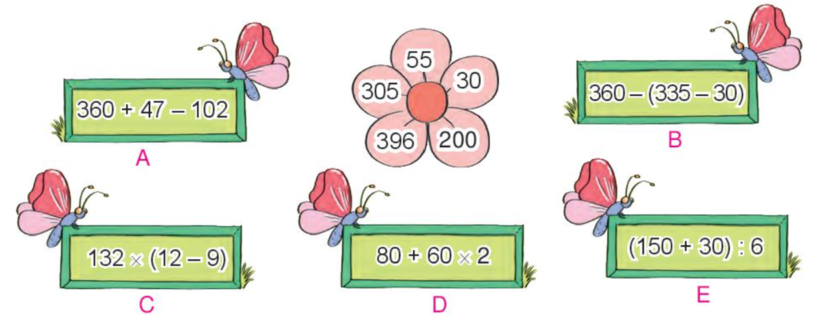
1
Mỗi số ghi ở cánh hoa là giá trị của biểu thức nào?
Bước 1: Thực hiện tính giá trị biểu thức theo quy tắc:
- Nếu biểu thức có dấu ngoặc ta thực hiện phép tính trong ngoặc trước.
- Nếu biểu thức chỉ gồm các phép tính cộng trừ, ta thực hiện phép tính từ trái sang phải.
Bước 2: Nối giá trị mỗi biểu thức với số trên cánh hoa cho thích hợp.

Slide 9
1
Mỗi số ghi ở cánh hoa là giá trị của biểu thức nào?

Slide 10
2
Cây cau nhà em lúc mới trồng cao 2m. Hiện nay, cây cau đã cao 6m. Hỏi hiện nay cây cau cao gấp mấy lần lúc mới trồng?
Muốn biết hiện nay cây cau cao gấp mấy lần lúc mới trồng ta làm thế nào?
Bài giải:
Cây cau hiện nay cao gấp cây cau lúc mới trồng số lần là:
6 : 2 = 3 ( lần )
Đáp số: 3 lần
Số lần cây cau hiện nay cao gấp cây cau lúc mới trồng = Chiều cao
cây cau hiện nay : Chiều cao cây cau lúc mới trồng.

Slide 11
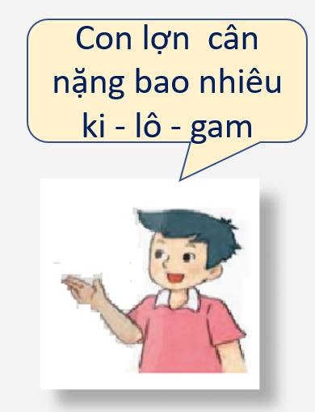
3

Slide 12
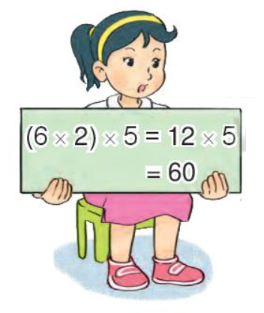
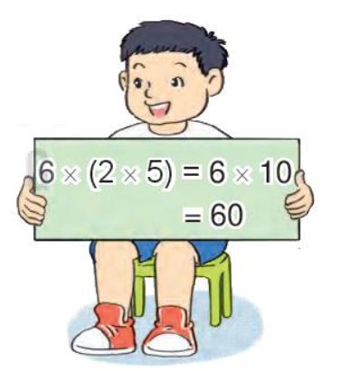
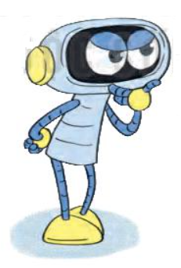
Con lợn cân nặng bao nhiêu ki - lô - gam
6 x 5 x 2 = ?
Cả hai bạn đều tính đúng. Cách tính của Việt thuận tiện hơn.

Slide 13
3
Tính giá trị của biểu thức
8 x 5 x 2
9 x 2 x 5
8 x 5 x 2
=8 x 10
= 80
9 x 2 x 5
=9 x 10
= 90
Bước 1: Nhóm 2 số có tổng là số tròn chục vào trong ngoặc.
Bước 2: Thực hiện phép tính trong ngoặc trước.

Slide 14
CỦNG CỐ-
DẶN DÒ

